Slide 1


Universidad Autónoma del Estado de México
Facultad de Ciencias Políticas y Sociales

Slide 2
Licenciaturas en: ciencias políticas y administración pública comunicación sociología
Unidad de aprendizaje: COMPUTACIÓN clave:L42883
Unidad III: Web 2.0 y Redes sociales
Tema: Introducción: Internet y Web

Slide 3
OBJETIVO DEL MATERIAL
Presentar a los estudiantes la información necesaria para comprender el tema de Internet, herramientas Web 2.0 y diversos conceptos relacionados.

Slide 4
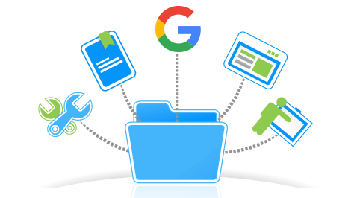
Programa de estudio

Slide 5
CONTENIDO
Internet
Web 1.0 – 2.0
Anexos
Sitios Web consultados
Requisitos
Créditos

Slide 6
OBJETIVO DEL tema
Comprender el uso y la importancia de la Internet y la Web para elaborar trabajos relacionados con su formación profesional.

Slide 7
Internet

Slide 8
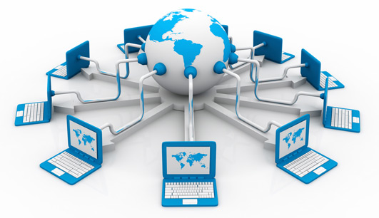
Introducción
Revolucionó la informática junto con las comunicaciones.
La invención del telégrafo, el teléfono, la radio y el ordenador, generó la integración de más aparatos.
Es una herramienta de emisión mundial.
Mecanismo para diseminar información.
Medio para la colaboración e interacción entre
personas.

Slide 9

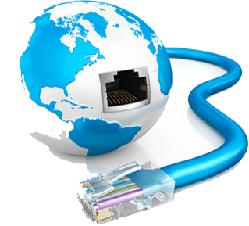

Línea del tiempo de Internet
1961
1967
MIT
RAND
1962
1965
NPL
1964
1967

Slide 10
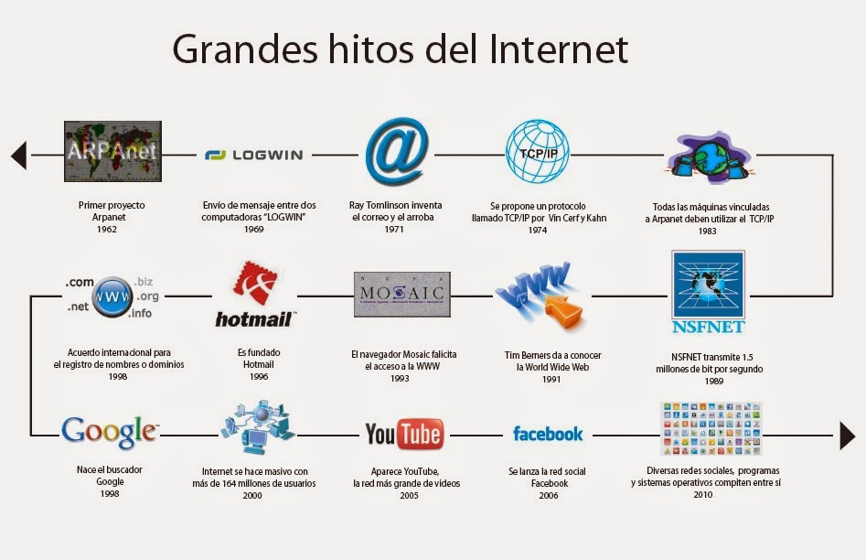

Slide 11

¿Qué es la Internet?
ARPANET se convirtió en internet , basado en la idea de que habría múltiples redes independientes.
Sistema de redes informáticas interconectadas mediantes distintos medios de conexión.

Slide 12

World Wide Web
Abreviada como WWW.
Es un servicio de Internet que es un conjunto de protocolos que permiten el acceso a distancia de archivos de hipertexto.

Slide 13
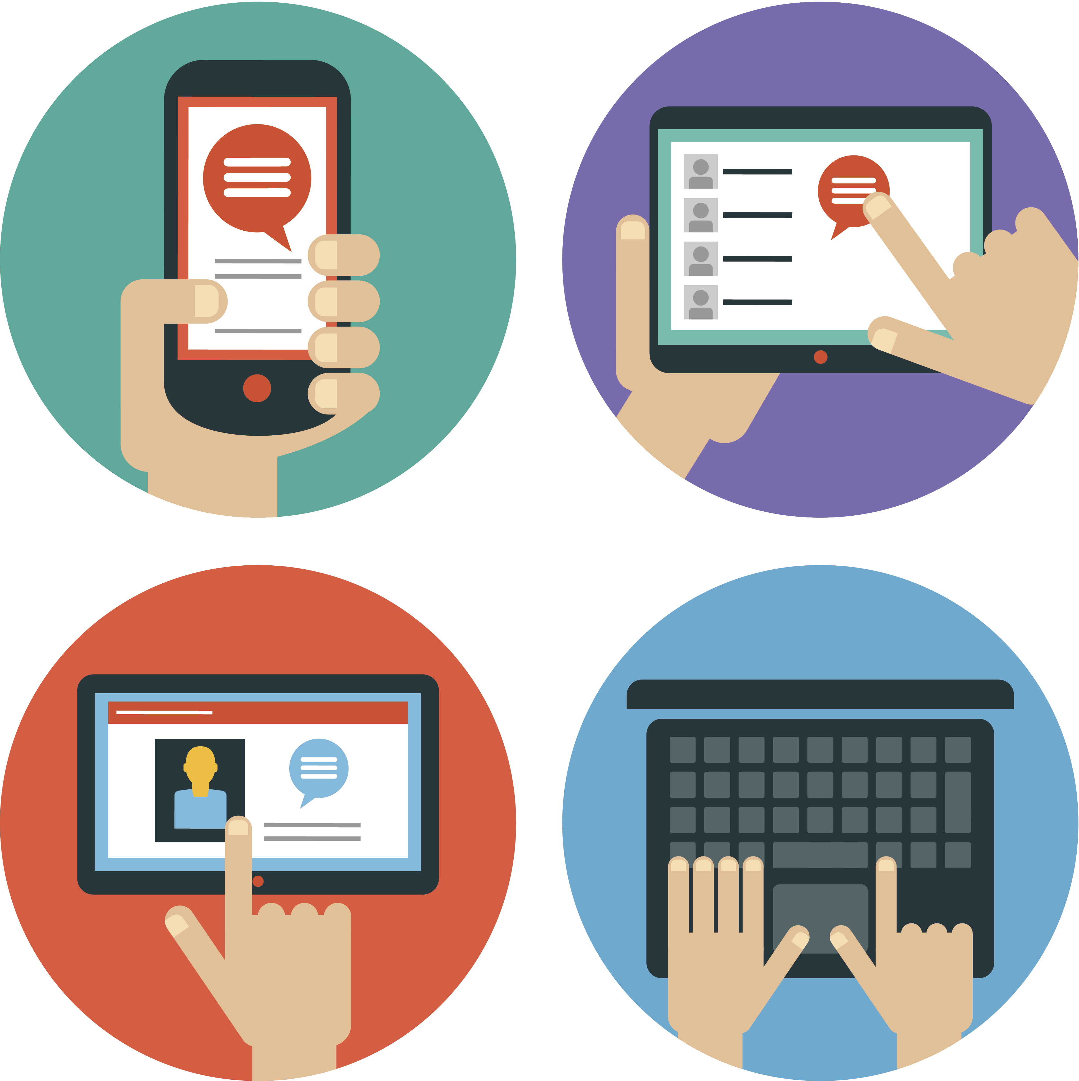
World Wide Web
Medios disponibles para que un usuario utilice los servicios que ofrece Internet a través de dispositivos que utilizan tecnología informática.
  Formas de acceder a Internet.
  Línea telefónica
  Conexión por cable
  Conexión vía satélite
  WIFI

Slide 14
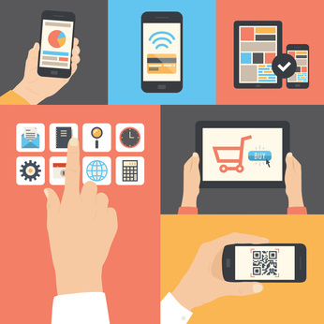
Ventajas del uso de Internet
Facilita el proceso de comunicación
Mayor comodidad
Permite estar actualizados
Permite buscar información más fácil
Compras y transacciones

Slide 15
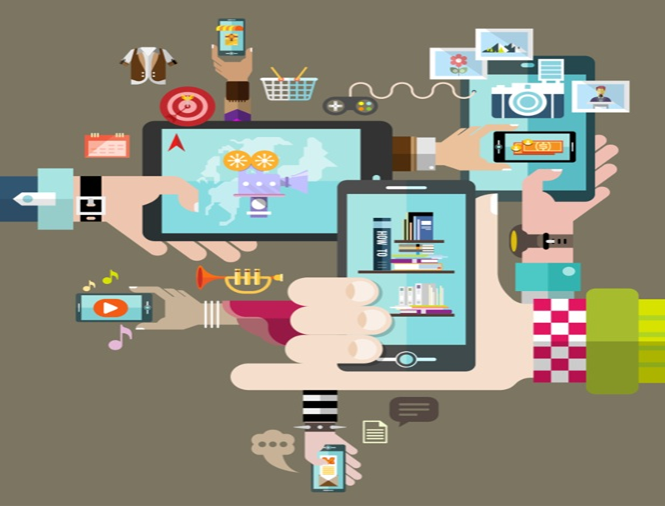
Desventajas del uso de Internet
Es posible encontrar falsa información
Dependencia
Exceso de comodidad
Piratería
Distracción
Virus, pishing, etc.
Robos y delincuencia

Slide 16
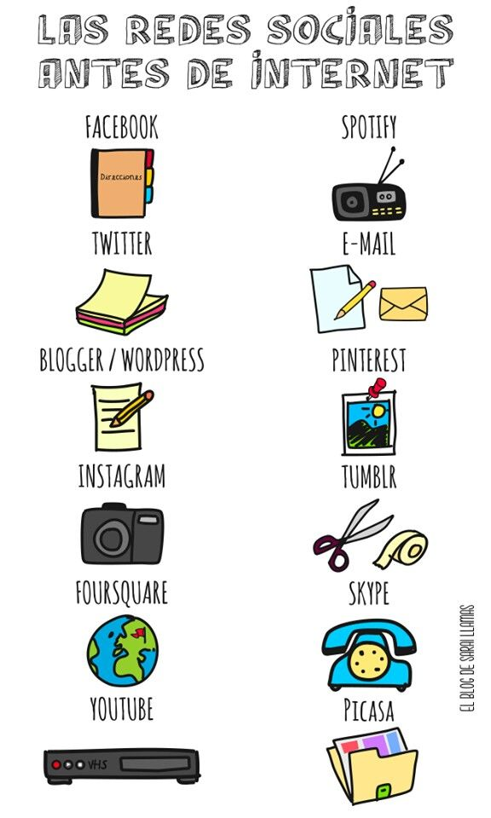

Slide 17
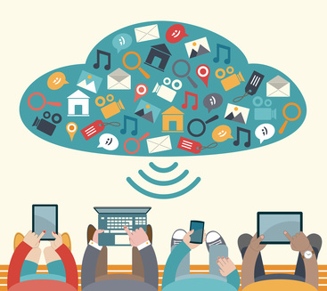
Resumen
La Internet es una herramienta indispensable y cómoda para nuestra vida diaria.
Pero debe usarse de forma racional para generar su efectividad.

Slide 18

Web 1.0 – 2.0
Y NUEVAS VERSIONES

Slide 19
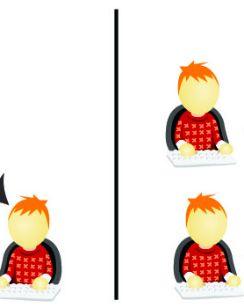
Web 1.0
Un estado de la World Wide Web y cualquier página web diseñada con un estilo anterior del fenómeno de la Web 2.0.
Describe la Web antes del impacto de la «fiebre punto com» en el 2001, que es visto por muchos como el momento en que el Internet dio un giro.

Slide 20
Características
Páginas estáticas
El uso de framesets o Macros
Extensiones propias del HTML
Libros de visitas en línea o guestbooks
Botones GIF, casi siempre a una resolución típica de 88x31 píxeles en tamaño promocionando navegadores web u otros productos.

Slide 21
Características
Formularios HTML enviados vía correo electrónico. (Un usuario llenaba un formulario y después de hacer clic se enviaba a través de un cliente de correo electrónico, con el problema que en el código se podía observar los detalles del envío del correo electrónico).
No se podían añadir comentarios ni nada parecido.

Slide 22
Características
Todas sus páginas se creaban de forma fija y muy pocas veces se actualizaban.
No se trata de una nueva versión, sino de una nueva forma de ver las cosas.

Slide 23
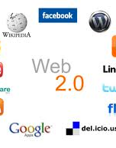
WEB 2.0
Comprende aquellos sitios web que facilitan el compartir información, la interoperabilidad, el diseño centrado en el usuario y la colaboración en la World Wide Web.
Un sitio Web 2.0 permite a los usuarios interactuar y colaborar entre sí como creadores de contenido generado por usuarios en una comunidad virtual.

Slide 24
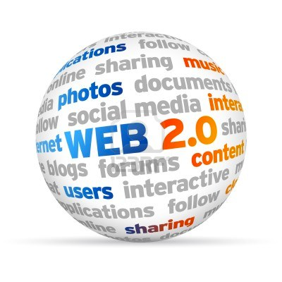
Características
La Web 2.0 se caracteriza principalmente por la participación del usuario como contribuidor activo y no solo como espectador de los contenidos de la Web (usuario pasivo). Esto queda reflejado en aspectos como:
El auge de los blogs.
El auge de las redes sociales.
Las webs creadas por los usuarios, usando plataformas de autoedición.

Slide 25
Características
El contenido agregado por los usuarios como valor clave de la Web.
El etiquetado colectivo (folcsonomía, marcadores sociales).
La importancia del long tail.

Slide 26
Características
El beta perpetuo: la Web 2.0 se inventa permanentemente.
Aplicaciones web dinámicas.
La World Wide Web como plataforma.

Slide 27
Servicios Asociados

Slide 28
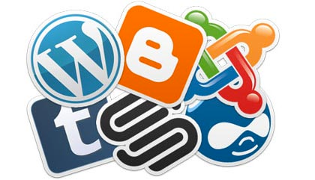
BLOGS
Un blog es un espacio web personal en el que su autor puede escribir cronológicamente artículos, noticias (con imágenes vídeos y enlaces).
Es un espacio colaborativo donde los lectores también pueden escribir sus comentarios a cada uno de los artículos (entradas/post).

Slide 29
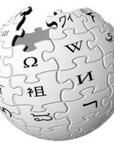
WIKIS
Espacio web corporativo, organizado mediante una estructura hipertextual de páginas (referenciadas en un menú lateral), donde varias personas elaboran contenidos de manera asíncrona.
Suelen mantener un archivo histórico de las versiones anteriores y facilitan la realización de copias de seguridad de los contenidos.
Hay diversos servidores de wikis gratuitos.

Slide 30
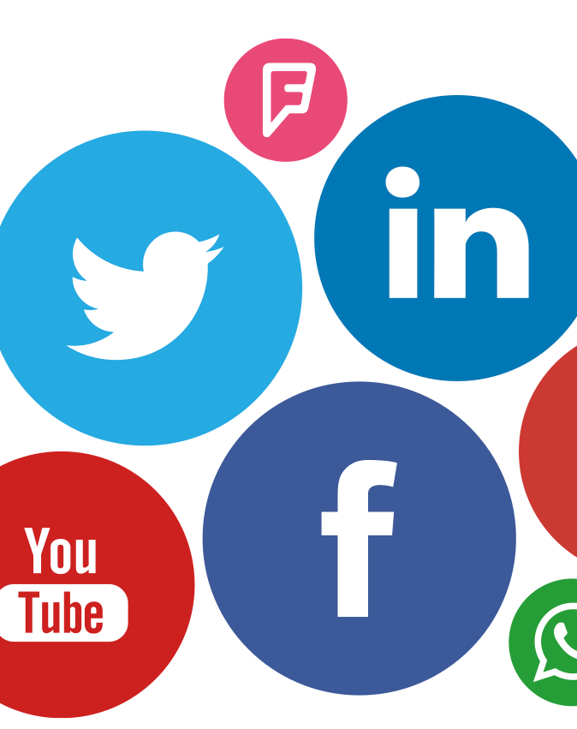
REDES SOCIALES
Sitios web donde cada usuario tiene una página en la que publica contenidos y se comunica con otros usuarios.
Ejemplo: Facebook, Twitter, Instagram, You tube.
También existen redes sociales profesionales, dirigidas a establecer contactos dentro del mundo empresarial (LinkedIn, Xing).

Slide 31

Reflexión
La Web 2.0 no es más que la evolución de la Web o Internet en el que los usuarios dejan de ser usuarios pasivos para convertirse en usuarios activos, que participan y contribuyen en el contenido de la red siendo capaces de crear, dar soporte y formar parte de una sociedad y/o comunidades tanto a nivel local como global, que se informan, comunican y generan conocimiento y contenido.

Slide 32
ANEXOS

Slide 33

Historia de Internet

Slide 34
Evolución de la Web 1.0 a Web 2.0

Slide 35
Cómo aprender en Internet

Slide 36
Sitios web consultados
http://www.internetsociety.org/es/breve-historia-de-internet
http://alexander-munoz.webnode.com.co/products/ejemplo-de-web-1-0-2-0-y-3-0/
http://info6326.blogspot.mx/2015/04/linea-del-tiempo-del-internet.html
O'Reilly, Tim: «What is Web 2.0: Design Patterns and Business Models for the Next Generation of Software» en Oreilly.com, 30 de septiembre de 2005.
Revuelta Domínguez, Francisco I. & Pérez Sánchez, Lourdes: Interactividad de los entornos en la formación on-line. UOC, 2011, pp. 55-57
Web 2.0, de Antonio Fumero y Genís Roca, con la colaboración de Fernando Sáez Vacas. Fundación Orange España, mayo de 2007.
www.internetsociety.org
www.cad.com.mx

Slide 37
REQUISITOS
Para una correcta visualización del material es necesario contar con las siguientes herramientas:
Programas de Microsoft Office (Word y Power Point)
Real player
Adobe acrobat
Internet (acceso a YouTube)

Slide 38
CRÉDITOS
Material elaborado por la Dra. Delia Gutierrez Linares.
Profesora de Tiempo Completo de la Facultad de Ciencias Políticas y Sociales
E mail: dgutierrezl@uaemex.mx

